Slide 1



Integrantes:
Andres Marin Castelblanco
Karem Moreno Pacheco
Alexandra Ardila

Slide 2
CONTENIDO
ROLES
JUEGO ESCOGIDO
TIPO DE CICLO DE VIDA
COMUNICACION

Slide 3


GERENTE
ARQUITECTA
ARQUITECTA
JEFE DE DESARROLLO
DIRECTORA DE CALIDAD Y RIESGOS
ADMINISTRADORA DE DOCUMENTACION Y CONFIGURACION
Andrés Marín Castelblanco
Karem Moreno Pacheco
Alexandra Ardila Sarmiento

Slide 4
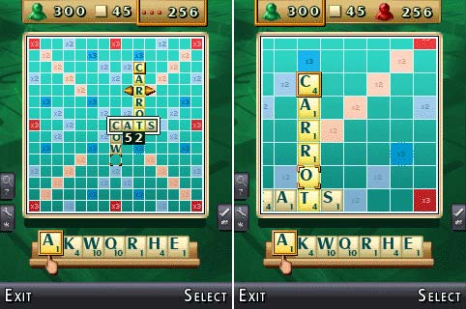
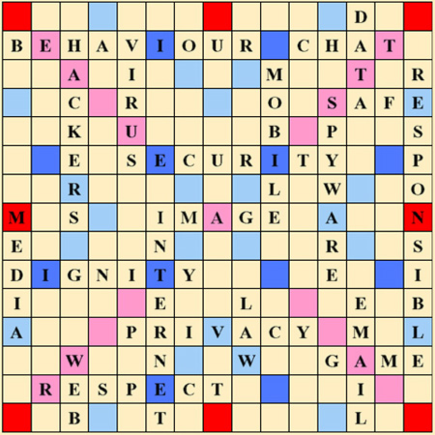
Se Desarrollará el juego WorDomination

Slide 5
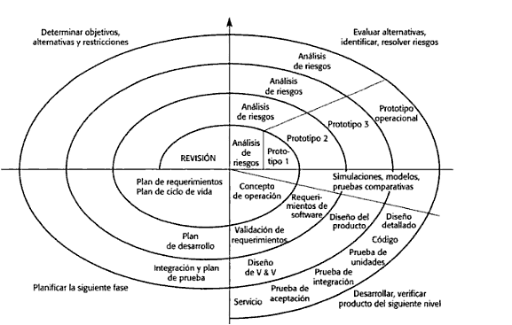
[1] Modelo en Espiral de Boehm

Slide 6
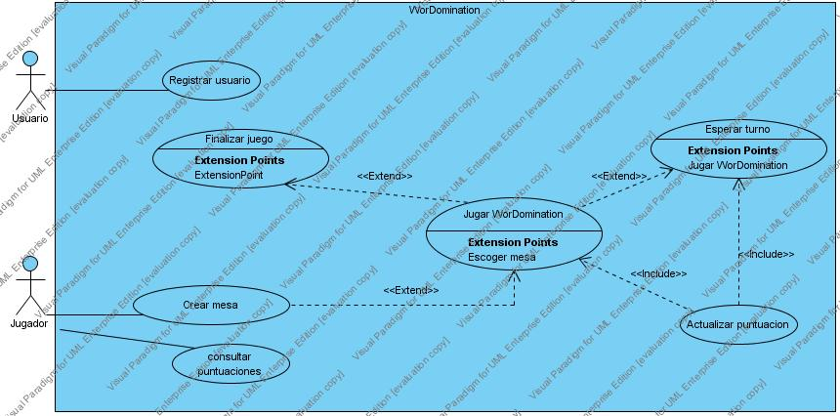
Casos de Uso

Slide 7
Gantt comunicación tipo bazar

Slide 8
Cierre
Anotación de correcciones
Aparición de nuevas dudas
Reportes a los clientes
Planteamiento de alcance real
Interesante repartición de roles entre 3 personas
Buena comunicación

Slide 9
Referencias
IMAGENES:
http://s3.amazonaws.com/lcp/paujam/myfiles/ist2_4115670-ok-1.jpg
http://www.trucospc.info/public/sistemas/Cielo%20Windows.jpg
http://shisymbolinternational.files.wordpress.com/2008/10/scrabble1.jpg
http://www.mobilegamefaqs.com/revimgs_2/s/scrabble_lrg.jpg
[1] Somerville 7ed. Figura 4.5

